Slide 1
‘‘Σχέση γιατρού – ασθενούς’’
Καλυβιανάκης Δημήτρης

Slide 2
Σύγκρουση συμφερόντων
Δεν υπάρχει

Slide 3

Γενικά
Βιοϊατρικό – ανθρωποκεντρικό μοντέλο
Συνάντηση
Αποφάσεις
Επικοινωνία και καταγγελίες για ιατρικά λάθη
Αντίλογος

Slide 4
Η ανθρώπινη σχέση αποτέλεσε (και αποτελεί) σημείο εστίασης της προσοχής πολλών επιστημόνων (ψυχολόγων, κοινωνιολόγων, ανθρωπολόγων.
Σήμερα υπάρχουν πολλά στοιχεία που δείχνουν ότι αυτή η σχέση, που αποτελεί δομικό στοιχείο της κοινωνίας, βρίσκεται σε κρίση.
Η σχέση ανάμεσα στον ιατρό και στον ασθενή, αποτελεί μια ιδιαίτερη μορφή ανθρώπινης σχέσης.
Λιονής Χ. Η ανθρώπινη σχέση και η σημερινή κρίση της. Στις επιφυλλίδες εφημερίδας τα "ΝΕΑ",1991.

Slide 5
O Ιπποκράτης είχε επισημάνει τη σημασία της σχέσης ιατρού - ασθενούς ως ένα θεραπευτικό εργαλείο
Οι ασθενείς συχνά εκφράζουν δυσαρέσκεια από συγκεκριμένες στάσεις και συμπεριφορές των ιατρών τους
Αλλαγές στην κοινωνική οργάνωση
  Παραδοσιακός χαρακτήρας
  Τεχνολογική εξέλιξη (εξάρτηση γιατρού από άλλα επαγγέλματα υγείας και νοσοκομείο

Slide 6
64% των ενηλίκων κατοίκων αστικών κέντρων ασκούν κριτική στον τρόπο που οι ιατροί διαχειρίζονται τη σχέση ιατρού - αρρώστου
7Ο% από ενήλικες αρρώστους ασκούν αρνητική κριτική για την φροντίδα και προσοχή στο νοσοκομείο
70% ικανοποίηση από την φροντίδα μη ιατρών θεραπευτών
5Ο% εγκαταλείπουν για κάποιο διάστημα τον γιατρό τους επειδή δυσαρεστήθηκαν
Koos Ε. Am J Public Health 45:1551-1557, 1955.

Slide 7


Richard Η. Βlum - "The Management of the Doctor-Patient Relationship“
Διότι η σχέση ανάμεσα στον ιατρό και τον ασθενή είναι κρίσιμη για την επιτυχημένη άσκηση της ιατρικής
Η δυσαρέσκεια του ασθενούς οδηγεί σε θεραπευτικές ανεπάρκειες και σε μια πληθώρα συνεπειών τόσο για τον ιατρό όσο και για τον άρρωστο.
Γιατί ο γιατρός θα πρέπει να απασχολείται με τη σχέση που αναπτύσσεται ανάμεσα σ' αυτόν και τον ασθενή του;
Γιατί ο ιατρός θα πρέπει να ανησυχεί όσον αφορά την πρόληψη της δυσαρέσκειας από μέρους του ασθενούς του;

Slide 8
Υποκειμενική και αντικειμενική περιγραφή της υγείας
Η διαταραχή της υγείας ορίζεται με τρόπο υποκειμενικό από τους αρρώστους (αρρώστια) ενώ από τους επαγγελματίες υγείας με τρόπο αντικειμενικό (νόσημα) και μπορεί να οδηγήσει σε αλλαγή της κοινωνικής κατάστασης του ατόμου που νοσεί (ασθένεια).
Η αντίληψη της αρρώστιας από το άτομο επηρεάζεται από κοινωνικούς-οικονομικούς, πολιτικούς και ψυχολογικούς παράγοντες.
Η κατανόηση των αντιλήψεων του ατόμου σχετικά με τη νόσο του από το γιατρό είναι απαραίτητη για την επίτευξη του καλύτερου θεραπευτικού αποτελέσματος.

Slide 9
 | ΌΧΙ άρρωστοι | Άρρωστοι
Δεν νομίζουν ότι είναι ασθενείς | Α | Β
Νομίζουν ότι είναι ασθενείς | C | D
Υγεία → ασθένεια → ρόλος του ασθενούς → άρρωστος
Denton JA. Subjective Distribution of Illness: "Which People Think They are ill?", "Which People Seek Gare?". London 1978.

Slide 10
Κατανοώντας….
Ασθενή
Βιολογική διάσταση
  Από το βιολογικό σύμπτωμα στην αναζήτηση ιατρικής βοήθειας
Ψυχολογική διάσταση
  Από τη νόσο στην ασθένεια
  Ιδέες και αντιλήψεις
  Προσδοκίες
Κοινωνική διάσταση
  Οικονομική κατάσταση, ανεργία? δίκτυο κοινωνικής στήριξης

Slide 11
Κατανοώντας….
Γιατρό
Γνωστικοί παράγοντες
  Ιατρική εκπαίδευση
  Αξίες & αντιλήψεις
Ψυχολογικοί παράγοντες
Συμπεριφορικοί παράγοντες
  Πρότυπα επικοινωνίας
  Επαγγελματική εξουθένωση

Slide 12
Ιατρός και ασθενής: μια κοινωνική αλληλεπίδραση
Σχέση κοινής συναίνεσης - Parson
Σχέση κοινής συναίνεσης των Szasz και Hollender (3 μοντέλα)
  Ενεργητικότητα-παθητικότητα
  Κατευθυνόμενη συνεργασία
  Κοινή συμμετοχή
Εταιρεία αμοιβαίας επένδυσης – Michael Balint
Σχέση συγκρούσεων.
ΜANTH Π, ΤΣΕΛΕΠΗ Χ. Κοινωνικές-πολιτιστικές πτυχές της υγείας και της αρρώστιας. ΕΑΠ, Αθήνα, 2000:181−202

Slide 13
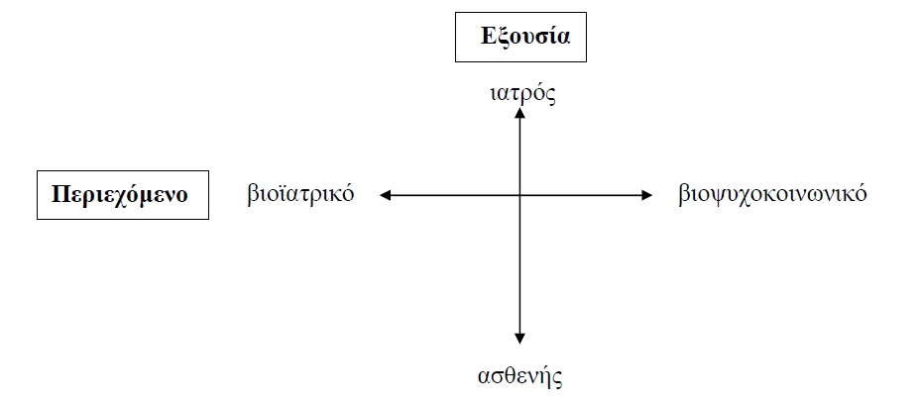
Βιοϊατρικό και ανθρωποκεντρικό πρότυπο
To βιοϊατρικό πρότυπο περιγράφει την ιατρική στην οποία πρωταγωνιστεί ένα άτομο, ενώ στο ανθρωποκεντρικό είναι δύο τα άτομο που έχουν κυρίαρχους ρόλους.
Notes:


Slide 14
Ανθρωποκεντρική ιατρική σε επίπεδο ιατρείου
Διερεύνηση τόσο της καθαρά ιατρικής-αντικειμενικής πλευράς της πάθησης (νόσος), όσο και της υποκειμενικής της πλευράς (ασθένειας), όπως τη βιώνει ο ασθενής
την κατανόηση του ασθενή ως ολότητα,
την επιδίωξη της συνεργασίας με τον ασθενή για την αντιμετώπιση της πάθησής του
την οικοδόμηση μιας «θεραπευτικής σχέσης»
την επιδίωξη της πρόληψης
τη θέσπιση ρεαλιστικών στόχων
Stewart M, Brown JB, Weston WW, McWhinney IR, McWilliam CL, Freeman TR. Patient-Centered Medicine: Trasforming the Clinical Method. London: Sage; 1995.

Slide 15
Ανθρωποκεντρική ιατρική σε επίπεδο νοσοκομείου
σεβασμός για τις αξίες, τις προτιμήσεις και τις εκφρασμένες ανάγκες του ασθενή,
συντονισμός και ολοκλήρωση της ιατρικής φροντίδας,
ενημέρωση, επικοινωνία και εκπαίδευση των ασθενών
φυσική άνεση των ασθενών
συναισθηματική συμπαράσταση και απομάκρυνση του φόβου και του άγχους
ομαλή μετάβαση στην εξωνοσοκομειακή κατάσταση και συνέχεια της ιατρικής φροντίδας
Gerteis M, Edgman-Levitan S, Daley J, Delbanco T. Through the patient's eyes: Understanding and Promoting Patient-Centred Care. San Francisco: Jossey-Bass; 1993.

Slide 16
Στρατηγικές ελέγχου συνάντησης
Η παρουσίαση του προβλήματος στον ιατρό
  το 45% των προβλημάτων που απασχολούν τον ασθενή δεν αναφέρονται στον ιατρό
  οι ιατροί διακόπτουν τον ασθενή μόλις 18 sec από τη στιγμή που έχει αρχίσει να μιλάει και να αναλύει το σκοπό της επίσκεψής του
Η μη λεκτική επικοινωνία
  εμφάνιση, εκφράσεις, βλέμμα, χειρονομίες και στάση του σώματος
  στοιχεία του λόγου, όπως ο τόνος, η σταθερότητα, η ένταση, η αλλοίωση της φωνής, οι παύσεις
  από το χώρο εργασίας (αρχιτεκτονική, η διακόσμηση, τα χρώματα, ο φωτισμός)
Περισσότερο για τον ιατρό η μη λεκτική συμπεριφορά θα πρέπει να είναι προσεγμένη.
ΜANTH Π, ΤΣΕΛΕΠΗ Χ. Κοινωνικές-πολιτιστικές πτυχές της υγείας και της αρρώστιας. ΕΑΠ, Αθήνα, 2000:181−202
ΠΑΠΑΔΑΚΗ ΜΙΧΑΗΛΙΔΗ Ε. Η σιωπηλή γλώσσα των συναισθημάτων. Εκδόσεις Ελληνικά Γράμματα, Αθήνα, 1997:15−17

Slide 17
Παράγοντες που δημιουργούν προβλήματα
Οι επαγγελματικές στάσεις
  επιλογή διαφορετικού τρόπου συνέντευξης κατά τη διάρκεια της επίσκεψης
Τα προβλήματα αβεβαιότητας
  Μελέτη Νοσοκομεία Αθηνών - μεγάλο ποσοστό ασθενών με καρκίνο δεν γνωρίζουν για τη νόσο τους
  το 69% αυτών που δεν γνώριζαν θα ήθελαν να είχαν ενημερωθεί
  13% αυτών που γνώριζαν θα προτιμούσε να μην είχε λάβει γνώση
  Ταξικά εμπόδια επικοινωνίας
    οι ασθενείς διαφορετικής εθνικότητας και οι ασθενείς μαύρης φυλής – λιγότερη πληροφόρηση από τους θεράποντες
ΜANTH Π, ΤΣΕΛΕΠΗ Χ. Κοινωνικές-πολιτιστικές πτυχές της υγείας και της αρρώστιας. ΕΑΠ, Αθήνα, 2000:181−202
BROKALAKI EI, Support Care Cancer 2005, 13:938−942

Slide 18
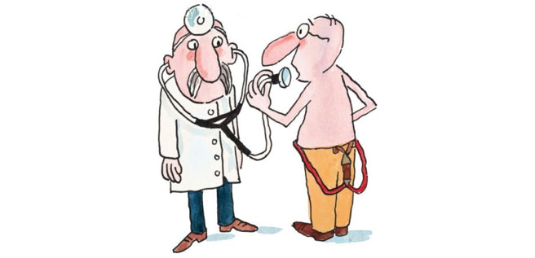
Αρχές
Συνεργασία – αποφυγή στάσης εξουσίας, (φιλική επικοινωνία)
Ερωτήσεις και όχι δηλώσεις
Ο πελάτης και όχι ο ιατρός θα πρέπει να διαφωνεί με την αλλαγή
Υποστήριξη αντί καταπίεσης
Διερεύνηση παρά προτροπή

Slide 19
Τι να κάνετε;
Διατηρήστε οπτική επαφή με τον ασθενή, δώστε το χέρι και συστηθείτε
Κάντε τον ασθενή να αισθανθεί άνετα και χτίστε την επικοινωνία
Αποφύγετε επικριτική γλώσσα ή συμπεριφορά
Μην στέκεστε
Αφήστε τους ασθενείς να διηγηθούν την ιστορία τους
Χρησιμοποιείστε ανοιχτές ερωτήσεις
Οικοδομήστε σχέση – θα ενθαρρύνει τον ασθενή σας να επιστρέψει για μεταπαρακολούθηση
Μη θεωρείτε δεδομένο ότι οι άνθρωποι γνωρίζουν την ιατρική ορολογία – εξηγήστε τους – δώστε παραδείγματα
Να δίνετε προσοχή στα μη λεκτικά στοιχεία – μη δείχνετε εκνευρισμό, απόρριψη, ανυπομονησία
Μάθετε σχετικά με το υπόβαθρο του ασθενή
(θρησκευτικά ή πολιτισμικά εμπόδια)
Ενθαρρύνετε τους να ρωτήσουν
Δώστε προσοχή στα σημάδια, λεκτικά και μη λεκτικά

Slide 20
Η δυναμική της σχέσης στην λήψη αποφάσεων
Γιατρός
Ασθενής
Πατερναλιστική
Μεσίτη
Shared decision
Informed decision
Καταναλωτική

Slide 21
Επικοινωνία – καταγγελίες για ιατρικά λάθη
Λόγοι που οδηγούν σε καταγγελία
  σε ποσοστό 80% εμπλέκονται προβλήματα επικοινωνίας
  Δυσαρέσκεια με την ποσότητα και την ποιότητα των εξηγήσεων μετά το ατυχές συμβάν
  απουσία ευαισθησίας και συμπαράστασης από τη συμπεριφορά των ιατρών τους
  η εγκατάλειψη του ασθενή μετά το ατυχές συμβάν
  η απαξίωση των απόψεων τόσο του ιδίου, όσο και των συγγενών του
Ειδικά για τους χειρουργούς
  Χειρουργικό αποτέλεσμα - ‘’ το καλύτερο δυνατό’’
  Αισιόδοξη εικόνα της κατάστασης – Μη ρεαλιστικές προσδοκίες
  Συγκατάθεση – Συνειδητή επιλογή
Avery J., Med Malpractice. 1985;2:35-7.
Vincent C., Lancet. 1994;343:1609-13..

Slide 22
Συμπεριφορά – αποτροπή καταγγελιών
Ανακοίνωση άσχημων ειδήσεων
  Χειρουργοί που είχαν αυστηρότερο (dominant) τόνο φωνής ήταν τρεις φορές πιθανότερο να καταγγελθούν
Bristol Royal Infirmary (1984 -1995), Λανθασμένοι ιατρικοί χειρισμοί
Συστάσεις
  να εμπλέκουν τους ασθενείς (ή τους γονείς τους) στη λήψη αποφάσεων
  να τους κρατούν ενήμερους για την εξέλιξη της νόσου
  να βελτιώσουν τις δεξιότητες επικοινωνίας τους
  να παρέχουν κατανοητές οδηγίες και να επιδεικνύον τη συμπαράστασή τους
  να λαμβάνουν ουσιαστική συγκατάθεση για όλες τις ιατρικές παρεμβάσεις
  να αφουγκράζονται τις απόψεις τους
Coulter A. BMJ. 2002;324:648-51.

Slide 23
Λόγος
Αντίλογος
Επιχειρήματα ενάντια στον ανθρωποκεντρικό πρότυπο
  Κίνδυνοι από την αυξανόμενη εξουσία που αποκτά ο ιατρός στη ζωή του ασθενή του, μέσα από τη διείσδυση σε ψυχολογικά και κοινωνικά θέματα.
  Προβληματισμοί και σχετικά με τον επιπλέον χρόνο που πιθανόν απαιτείται
  Δεν ταιριάζει σε όλους τους επαγγελματίες υγείας
  Δεν αποτελεί προσδοκία όλων των ασθενών

Slide 24
Συμπεράσματα
Οι ασθενείς έχουν διαφορετικές επιθυμίες ως προς το περιεχόμενο της συζήτησης αλλά και ως προς την εξέλιξη της επίσκεψης
Ο γιατρός πρέπει να εξατομικεύει τη συμπεριφορά του απέναντι σε κάθε ασθενή, διερευνώντας τις προσδοκίες του για την επίτευξη του καλύτερου θεραπευτικού αποτελέσματος
Η κλινική προσέγγιση που χρησιμοποιεί ο κάθε ιατρός αποτελεί ένα αμάλγαμα από παράγοντες.
Υπάρχουν ενδείξεις ότι το πρότυπο επικοινωνίας που υιοθετούν οι γιατροί δεν αλλάζει εύκολα από τη στιγμή που θα διαμορφωθεί.

Slide 25
Ευχαριστώ για την προσοχή σας

